Slide 1
Професійний стандарт викладача університету
Олена Панич,
секретар робочої групи з розроблення професійного стандарту викладача,
експерт з питань освіти і освітньої політики

Slide 2
Що таке професійний стандарт?
Професійний стандарт – це затверджені в установленому порядку вимоги до компетентностей працівників, що слугують основою для формування професійних кваліфікацій (Закон України «Про освіту», стаття 39)

Slide 3
Хто може розробляти професійні стандарти?
Професійні стандарти можуть розроблятися роботодавцями, їх об’єднаннями, органами державної влади, науковими установами, галузевими громадськими об’єднаннями (професійними асоціаціями) та іншими зацікавленими суб’єктами.

Slide 4
Основні нормативно-правові акти (1)

Slide 5
Основні нормативно-правові акти (2)

Slide 6
Особливості розробки професійних стандартів в Україні
Існує офіційно затверджений порядок розробки професійних стандартів
Кожен професійний стандарт розробляється робочою групою, до якої входять представники професії
Професійний стандарт – це документ, котрий має офіційний статус
Основний зміст професійного стандарту складає опис трудових функцій та професійних компетентностей працівника

Slide 7
Основні розділи професійного стандарту:
1. Загальні відомості професійного стандарту
1.1. Основна мета професійної діяльності
1.2. Назва виду економічної діяльності… (згідно з Національним класифікатором ДК 009: 2010 КВЕД)
1.3. Назва виду професійної діяльності та її код (згідно з Національним класифікатором ДК 003:2010 Класифікатор професій)
1.4. Назва професії… (Класифікатор професій)
1.5. Узагальнена назва професії
1.6. Назви типових посад
1.7. Місце професії (посади) в організаційно-виробничій структурі підприємства, установи, організації

Slide 8
Основні розділи професійного стандарту:
1.8. Умови праці
1.9. Умови допуску до роботи за професією
1.10. Документи, що підтверджують професійну та освітню кваліфікацію, її віднесення до НРК
2. Навчання і професійних розвиток
2.1. Первинна професійна підготовка (назва кваліфікації)
2.2. Підвищення кваліфікації з присвоєнням нового рівня освіти (назва кваліфікації)
2.3. Підвищення кваліфікації без присвоєння нового рівня освіти

Slide 9
Основні розділи професійного стандарту:
3. Нормативно-правова база, що регулює відповідну професійну діяльність
4. Загальні компетентності
5. Перелік трудових функцій (професійних компетентностей за трудовою дією або групою трудових дій, що входять до них), умовні позначення
6. Опис трудових функцій (трудові функції, предмети і засоби праці… професійні компетентності, знання, уміння та навички)
7. Опис професійних кваліфікацій викладачів ЗВО відповідно до посад (розділ не обов’язковий)
8. Дані щодо розроблення та затвердження професійного стандарту.

Slide 10
Робоча група (21 учасник)

Slide 11
Український контекст підготовки професійного стандарту викладача ЗВО
Становлення Національної системи кваліфікацій
Професійний стандарт має бути співвіднесений з НРК (Постанова КМУ від 23.11.2011 р. № 1341)
Парадигма робітничих професій
Відсутність кваліфікаційних характеристик на посади (Наказ МОН № 665 від 01.06.2013 р. скасовано Наказом МОН № 1183 від 17.10.2014)
Професійний стандарт на групу посад (асистент, викладач, старший викладач, доцент, професор)
Багато стейкхолдерів і проблема експертизи
Профстандарт і система забезпечення якості ЗВО

Slide 12
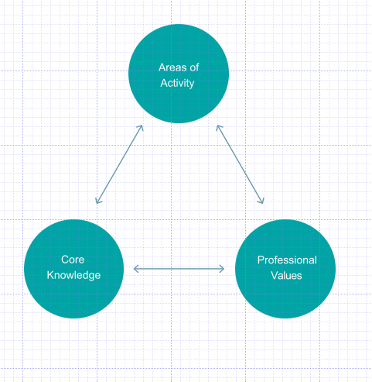
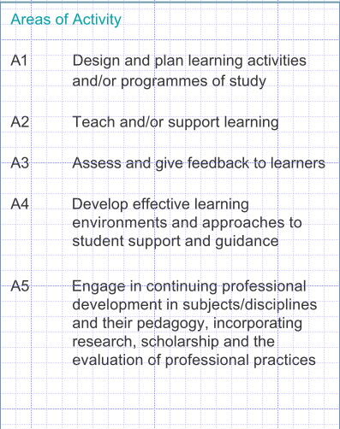
Приклади, взяті за основу

Slide 13
Рамка професійних стандартів Великої Британії:
1. Сприяє початковому і подальшому професійному розвитку працівників, які залучені до викладацької діяльності і підтримки навчання.
2. Заохочує застосування динамічних підходів до викладання і навчання за допомогою креативності, інноваційності і безперервного розвитку в різноманітних академічних та/або професійних умовах.
3. Демонструє студентам та іншим зацікавленим сторонам високий професіоналізм працівників і закладів у питаннях викладання і підтримки навчальної діяльності студентів.
4. Визнає різноманітність і якість методик викладання, навчання та оцінювання, які сприяють навчанню студентів і слугують його основою.
5. Допомагає індивідуальним працівникам і закладам отримати офіційне визнання за впровадження якісно нових підходів до викладання і сприяння навчальній діяльності, часто в межах виконання ширшого кола обов’язків, які можуть включати науково-дослідницьку та (або) управлінську діяльність.

Slide 14
Пропозиції, які були відхилені
1) Здатність до професійного розвитку як професійна компетентність.
2) Надмірний перелік загальних компетентностей (на початку їх пропонувалося 24, у підсумку залишилося - 12)
3) Цифрові компетентності у фронтальному вимірі

Slide 16
Трудові функції:
Розробниками професійного стандарту було визначено вісім трудових функцій викладача:
А. Розроблення та оновлення програм навчальних дисциплін, підготовка навчальних і методичних матеріалів
Б. Викладання, консультативна підтримка студентів
В. Оцінювання результатів навчання
Г. Виконання дослідницьких/творчих проєктів, оприлюднення їх результатів та забезпечення авторських прав
Д. Участь у роботі кафедри, інших колегіальних органів, професійних об’єднань, організація освітніх та наукових заходів
Е. Керівництво науковою/творчою роботою студентів, аспірантів
Є. Розроблення та вдосконалення освітніх програм
Ж. Здійснення наукової та фахової експертизи, консультування осіб, підприємств, установ, організацій

Slide 18
Невирішені аспекти професійного стандарту:
На яких етапах кар’єри – які компетентності?
Цінності і проблема формалізму. Робити і бути?
Викладання і зв’язок з галуззю?
Оцінювання компетентностей: хто і коли?
Потенційно «репресивний» характер профстандарту в українському контексті
Роль університету в професійному зростанні викладача
Зміни і вдосконалення профстандарту

Slide 19
Професійний стандарт – орієнтир для викладача, який планує своє професійне зростання

